Slide 1
MEDIAGOBLIN
- ¿Qué es MediaGoblij
- Método de instalación
- Uso de MediaGoblin
- Fallos
- Plex

Slide 2
¿Qué es MediaGoblin?
MediaGoblin es una plataforma de software libre que busca la descentralización de contenidos multimedia y que se presenta como alternativa a servicios de publicación privados como flickr,youtube.

Slide 3
Método de Instalación
- Hay que instalar dependencias:
Python 2.7 or Python 3.4+
python-lxml
git
SQLite/PostgreSQL
Python Imaging Library (PIL)
virtualenv
nodejs

Slide 4
Método de Instalación
- Configurar PostgreSQL
Vamos a crear una base de datos dentro de postgresql donde mediagoblin será el usuario de la base datos y el nombre de la base de datos será mediagoblin.

Slide 5
Método de Instalación
- Crear usuario de mediagoblin
sudo useradd -c "Cuenta MediaGoblin" -d /var/lib/mediagoblin -m -r -g www-data mediagoblin
Esto creará un usuario de mediagoblin y lo asignará a un grupo asociado con el servidor web. Esto asegurará que el servidor web pueda leer los archivos multimedia (imágenes, videos, etc.) que los usuarios cargan.
También crearemos un grupo mediagoblin y asociaremos al usuario mediagoblin con ese grupo.

Slide 6
Método de Instalación
-Crear un directorio de trabajo para MediaGoblin
Creamos un directorio de trabajo para MediaGoblin. Este documento asume que el repositorio local de git estará ubicado en /srv/mediagoblin.example.org/mediagoblin/
La configuración del directorio de trabajo requiere que primero creamos el directorio con privilegios elevados y luego asignamos la propiedad del directorio a la cuenta del sistema sin privilegios

Slide 7
Método de Instalación
- Instalar MediaGoblin y Virtualenv
Ahora cambiaremos a nuestra cuenta del sistema 'mediagoblin', y luego configuraremos nuestro repositorio de código fuente MediaGoblin y sus servicios necesarios.
Clonar los repositorio de MediaGoblin y configure los submódulos de git
Creamos y establecemos los permisos adecuados en el directorio user_dev. Este directorio se utilizará para almacenar archivos de medios cargados

Slide 8
Método de Instalación
-Desplegar el servidor de mediagoblin
- Configurar MediaGoblin para usar la base de datos PostgreSQL
- Testear el Servidor
./lazyserver.sh –server-name=broadcast
- Instalar FastCGI y nginx

Slide 9
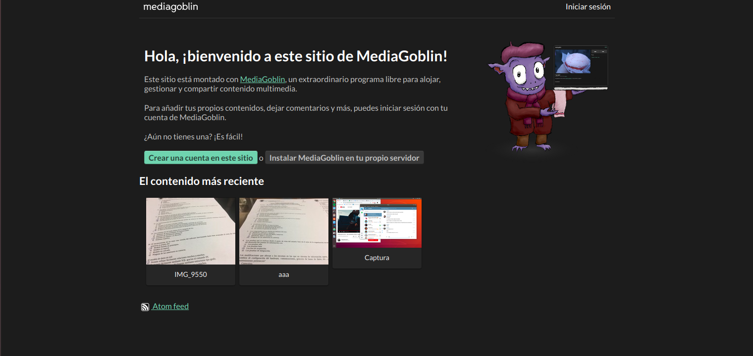
Uso de Mediagoblin
Al terminar con toda la instalación ya podemos conectarnos al servidor local.
Podemos subir imagenes, videos y audios.

Slide 10
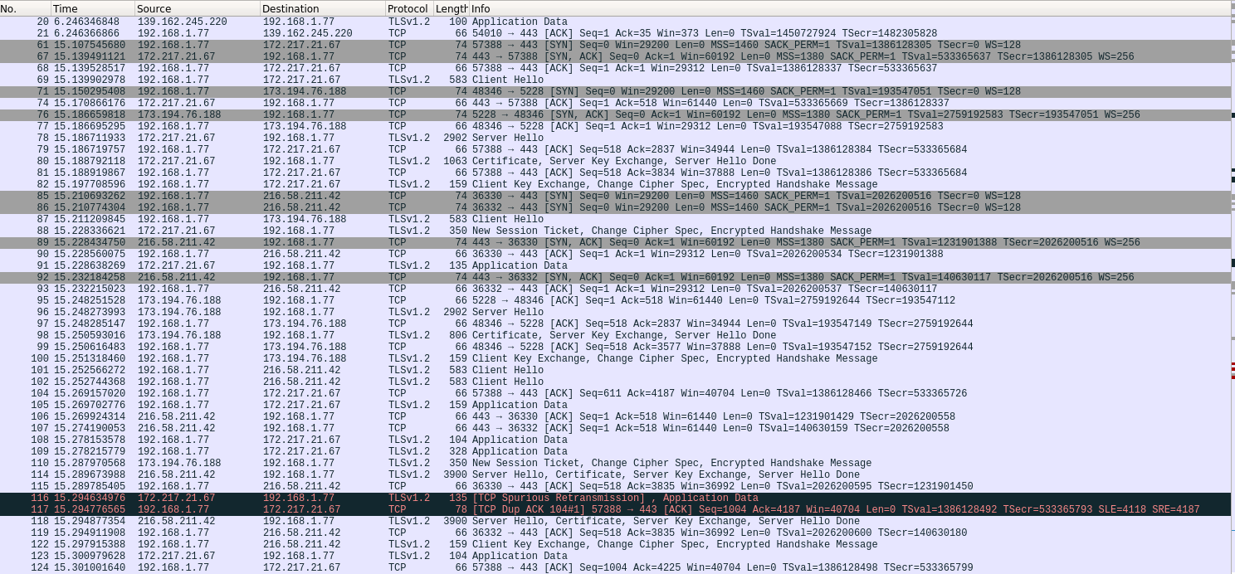
Captura de WireShark

Slide 11
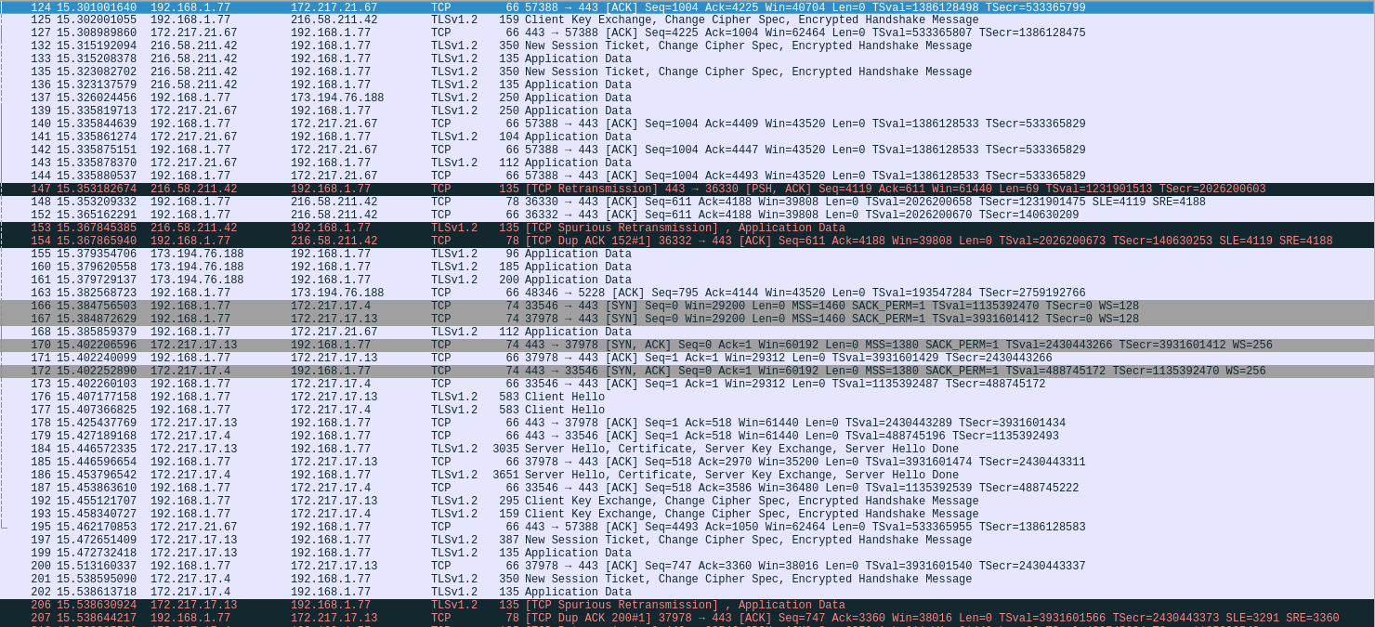
Captura de WireShark

Slide 12
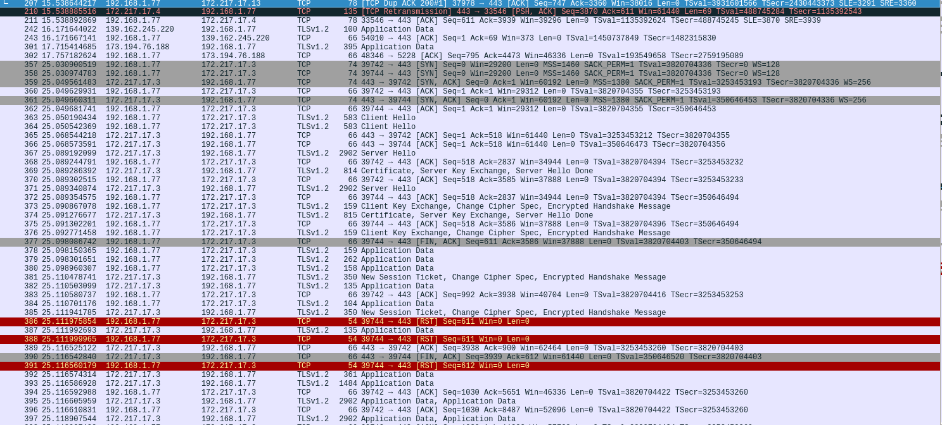
Captura de WireShark

Slide 13
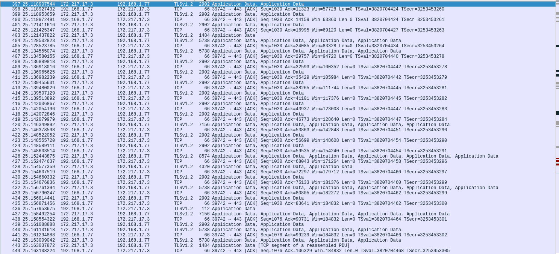
Captura de WireShark

Slide 14
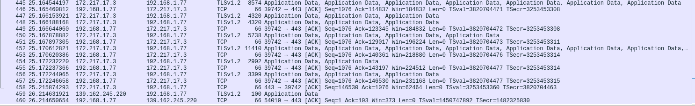
Captura de WireShark

Slide 15
Fallos de MediaGoblin
Hay Muchos fallos en MediaGoblin como que no te deja subir música, videos o pdfs aunque instalemos plugins
Tambien hay fallos con nginx que no te deja conectarte al servidor
Los fallos que tiene se debe a que no tiene tanto soporte para su buen funcionamiento.

Slide 16
Plex
Como había muchos fallos y no nos dejaba meternos al servidor nos pasamos a Plex que es mucho mas intuitivo.

